Slide 1

Thứ sáu ngày 19 Ǉháng 11 năm 2021
TΘĞng VΗİt
Viết đoạn văn kể về một giờ ra chơi.

Slide 2









LUYỆN VIẾT ĐOẠN
Tuần 11

Slide 3








Mục tiêu
Kể được một số hoạt động trong giờ ra chơi của HS.
Biết viết 3-4 câu kể về giờ ra chơi.
Notes:
Thầy cô gõ mục tiêu theo bài giảng của mình vào ô text

Slide 4
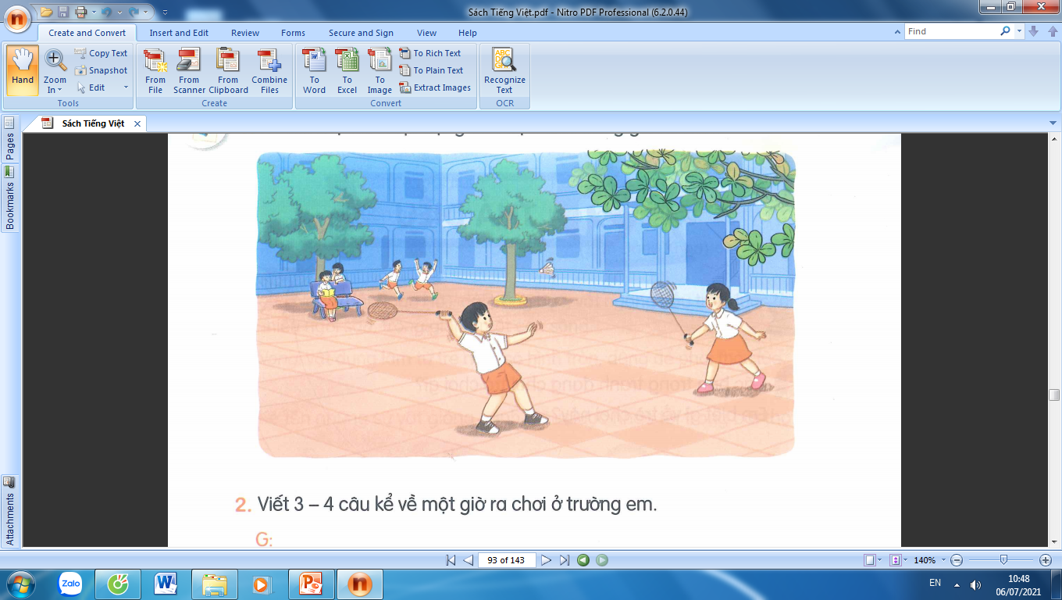
1
Kể tên một số hoạt động của học sinh trong
giờ ra chơi.
Đọc sách, đá cầu, nhảy dây, chơi ô, trốn tìm, đuổi bắt

Slide 5
2
Viết 3-4 câu kể về một giờ ra chơi ở trường em.
Tiếng trống báo hiệu giờ ra chơi đã đến. Các em đứng lên chào cô rồi ùa ra sân, như một đàn ong vỡ tổ. Phút chốc, sân trường đã rộn rã tiếng cười nói của mấy trăm học sinh đang tung tăng chạy nhảy. Tiếng nói, tiếng cười đùa, tiếng chân chạy đã phá tan cái bầu không khí yên lặng. Có bạn thì nô đùa, chạy nhảy, có bạn thì ngồi ở ghế đá đọc truyện hoặc cùng nhau nói chuyện rất vui vẻ. Giờ chơi trôi qua nhanh chóng. Tuy ngắn ngủi nhưng thật bổ ích.

Slide 6
Mỗi buổi sáng, chúng em sẽ được nghỉ giải lao mười lăm phút giữa giờ học. Khi tiếng trống vang lên, từng nhóm học sinh xuống sân trường. Nhóm thì chơi đá cầu. Nhóm thì chơi nhảy dây... Chúng em cũng xuống sân trường chơi đuổi bắt. Tiếng trò chuyện sôi nổi làm sân trường thật ồn ào. Giờ ra chơi tuy ngắn nhưng chúng em cảm thấy rất vui vẻ.
Tiếng trống vang lên báo hiệu giờ ra chơi đã đến. Chúng em rủ nhau xuống sân trường chơi. Em và các bạn cùng nhau chơi bịt mắt bắt dê. Ai cũng cảm thấy hào hứng, vui vẻ. Ở các ghế đá, nhiều anh chị đang ngồi học bài, nói chuyện. Mười lăm phút ra chơi ngắn nhưng rất bổ ích.
Giờ ra chơi đã đến. Trường học trở ồn ào, sôi động hơn. Em và một nhóm bạn ngồi trong lớp chơi đố vui. Một số bạn đứng ở ban công để trò chuyện. Có nhóm bạn lại xuống sân trường chơi đá cầu, nhảy dây. Sân trường lúc này rất đông học sinh. Thỉnh thoảng, một số thầy cô cũng lại gần chơi đá cầu cùng học sinh. Em rất thích những giờ ra chơi bổ ích.

Slide 7
Tạm biệt và hẹn gặp lại
các con vào những tiết học sau!

